Slide 1

腦筋急轉彎
請你猜猜看
開始

Slide 2
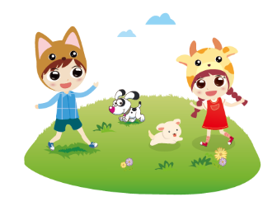
狼來了!羊........?
草莓
蘋果
楊桃

Slide 3

答錯了喔!
重來

Slide 4

恭喜
恭喜

